Slide 1

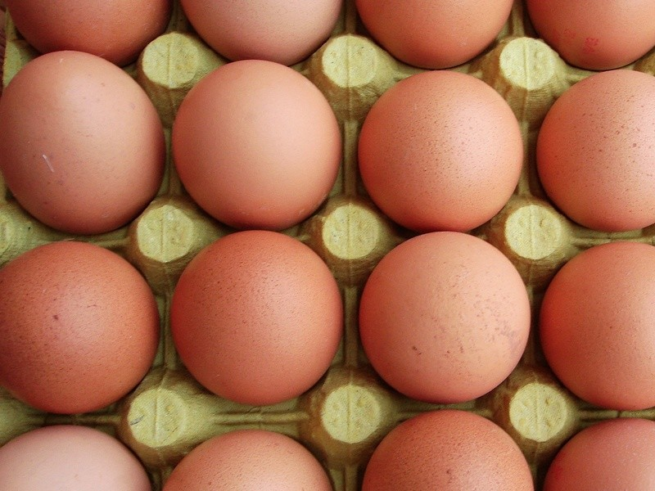
Lycée professionnel Jules Ferry la colline - Montpellier
« Microbiologie et restauration rapide »
Les élèves de CAP « Agent Polyvalent de Restauration »
porteurs de troubles cognitifs, doivent dans le domaine
professionnel, acquérir des connaissances de tout ce qui est
en rapport avec les règles d’hygiène (microbes, etc…) dans une matière qui s’appelle la microbiologie. Or, pour Daniel et Manon, ce monde microscopique est une réelle aventure dont ils n’ont, au départ, aucune idée. Il faut donc trouver des outils, adapter les documents et rendre les propos audibles pour ces élèves. Les changements d’ordre de mesure : cuisine pour 50 au self du lycée au lieu de 5 à la maison, engendre aussi de la démesure pour ces élèves.
La question est donc pour les élèves : « Comment pouvons-nous passer d’un monde à l’autre ? » et pour le professeur : « Comment accompagner les élèves pour y parvenir et quels choix pédagogiques faire? ».
La meilleure séance… « Omelette géante »
Chez Daniel ou Manon, une omelette comprend entre 6 à 10 œufs (3 ou 4 personnes). Or au lycée, ce sont 35 personnes qui se présentent au « Cèdre » , leur self. Quels seront les ingrédients nécessaires si l’on compte 3 œufs par personne?
Pour nous, le calcul est vite fait : 3 x 35 = 105 œufs
Pour ces jeunes, même si l’opération via la calculatrice est vite faite, le résultat est énorme à leurs yeux. Pourtant, chacun d’entre eux a eu l’occasion d’en voir au supermarché….
Question piège: une plaque de 100 œufs suffit-elle?
Pour nous, aucun souci, nous ne verrons pas la différence.
Pour eux, au mieux, cinq personnes auront une omelette avec
seulement deux œufs , au pire deux personnes n’auront pas
d’omelette!
Et rien n’est faux mathématiquement ….
Progression
Bien expliquer la consigne.
Faire le calcul : 3 x 35 = 105
Calculer le nombre d’œufs sur la plaque : 100 œufs
Le dilemme: est-ce suffisant?
Si non pourquoi?
Si oui, comment faire?
Non, il manque 5 œufs
Situer le problème : est-ce possible de servir moins de personnes?
Oui, c'est suffisant .
Que représente les 5 œufs en moins
Comment arriver à 2,86 œufs/ personne
Pourquoi est-ce négligeable?
Pourquoi ne verrons-nous pas la différence?
Maintenant il reste à préparer l’omelette et à la diviser par 35 parts égales
Solution la plus simple (division par le poids) ou solution empirique, division à vue d’œil ?
Évaluation de la séquence
Consigne comprise
Calculs réalisés avec autonomie
Compréhension du dilemme : Daniel et Manon ont compris le choix à adopter mais n’arrivent pas à quantifier la valeur / personne.
Plat préparé avec tous les ingrédients sans difficulté.
Division et préparation des 35 plats de façon empirique car ils n’ont pas trouvé une méthode mathématique qui les ont rassurés. Ils restent donc sur une incertitude : chacun aura-t-il la même part?
L’équipe
Elodie Gonet
AVS co
Cristôbal Dintrans
AVS Co
Joël Repessé
Coordonnateur Ulis

